Slide 1
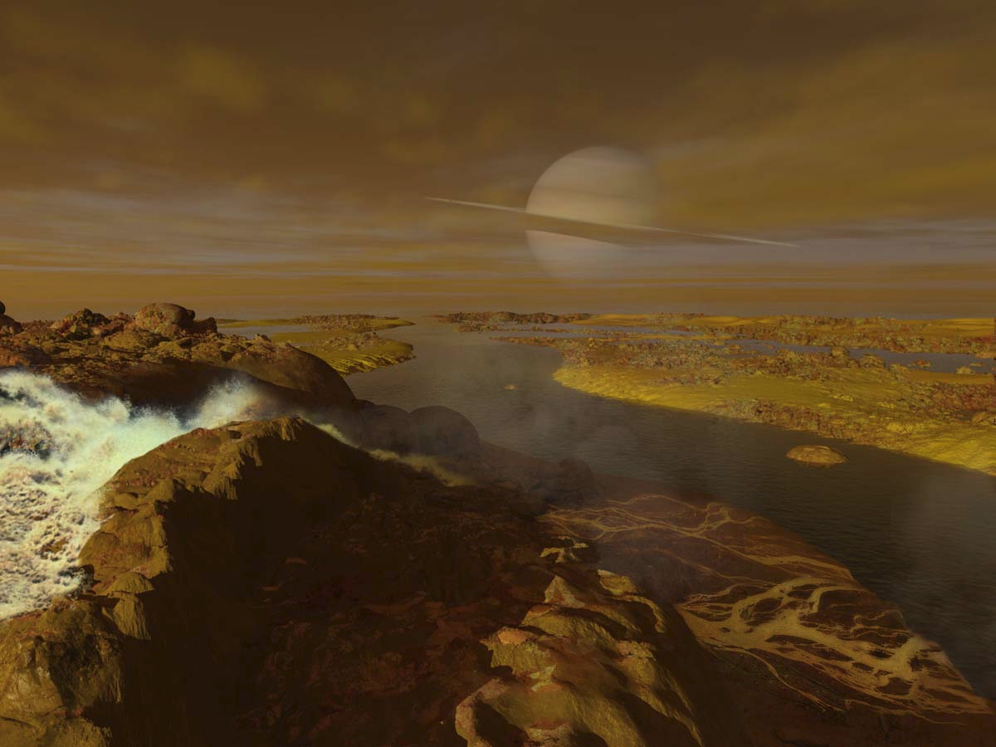


Dragonfly
Voando para Titã
Centro de Divulgação Cientifica e Cultural
Centro de Divulgação da Astronomia
Observatório Dietrich Schiel
Giovana Calisto Bertolino - gcb.024@gmail.com

Slide 2
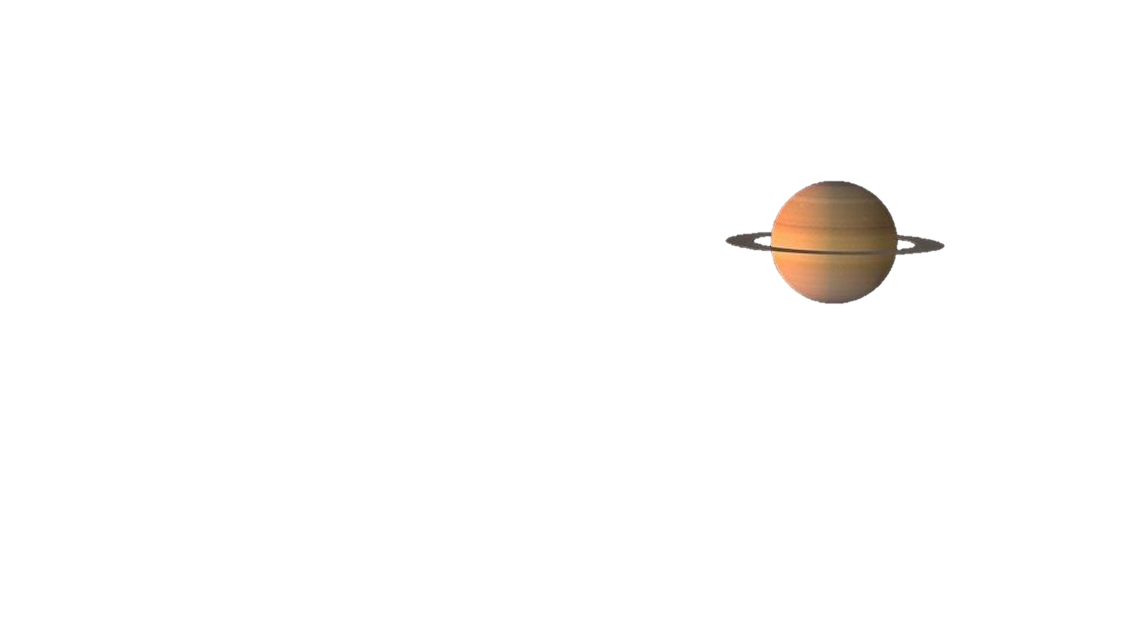
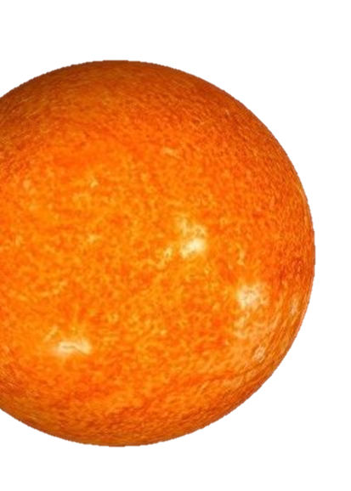





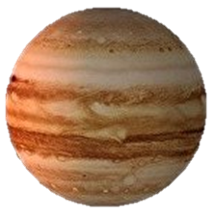

Sistema Solar
Netuno
Saturno
Marte
Vênus
Mercúrio
Júpiter
Urano
Terra

Slide 3
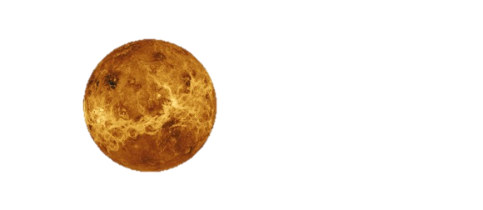
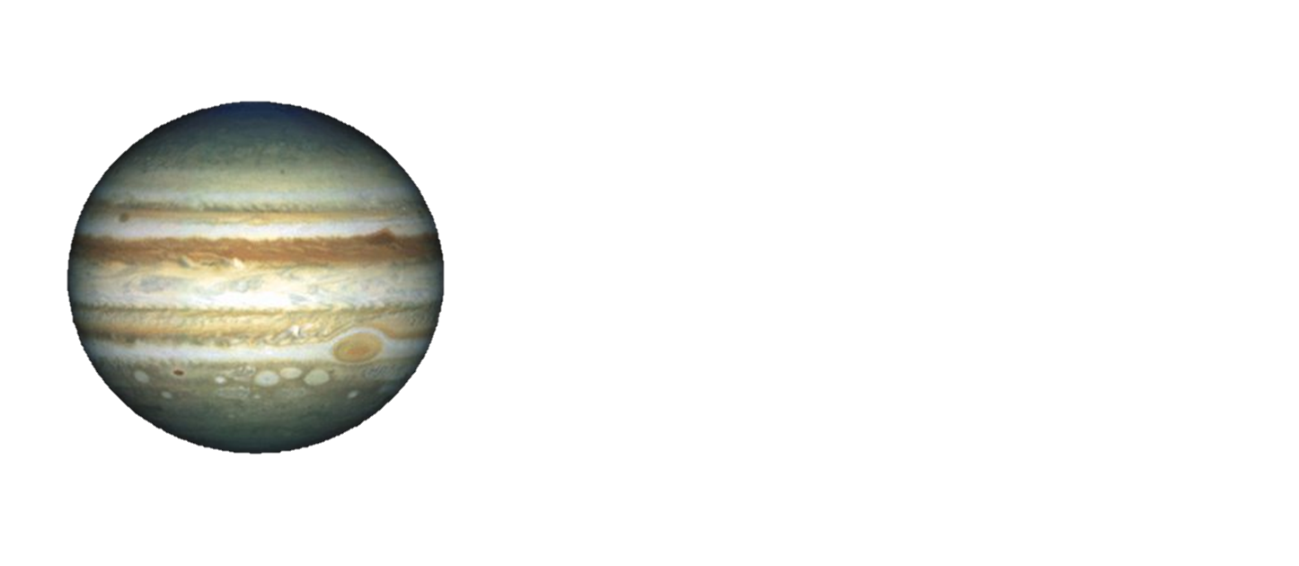
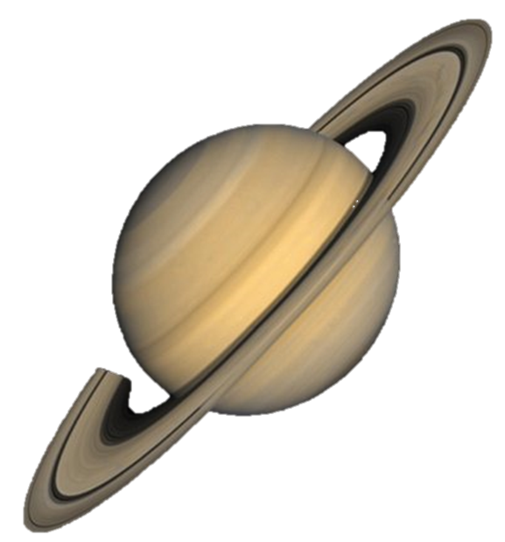


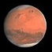


Planetas telúricos
Planetas Jovianos
Mercúrio
Vênus
Saturno
Júpiter
Marte
Urano
Netuno
Terra

Slide 4
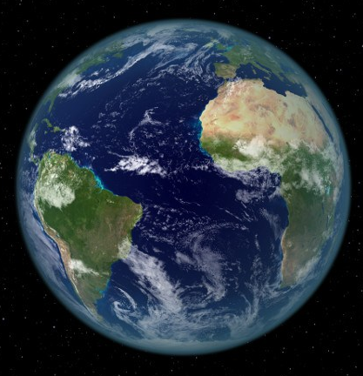

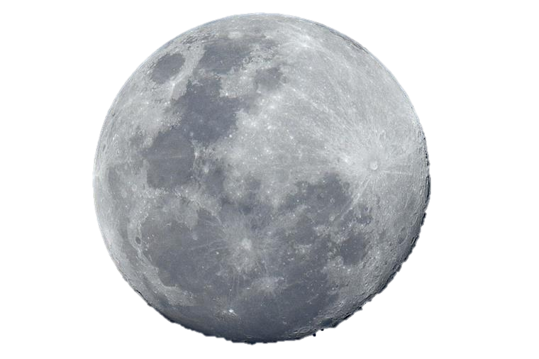
Os Satélites Naturais

Slide 5

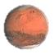
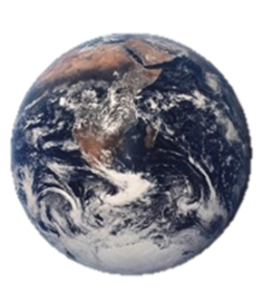
Número de Satélites Naturais dos Planetas do Sistema Solar
1º
Júpiter
79
2º
Saturno
63
3º
Urano
27
4º
Netuno
14
5º
Marte
2
6º
Terra
1
Mercúrio
0
Vênus
0

Slide 6
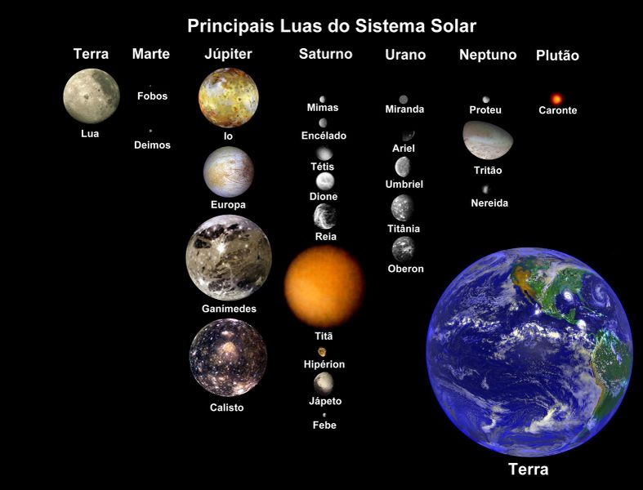

Slide 7
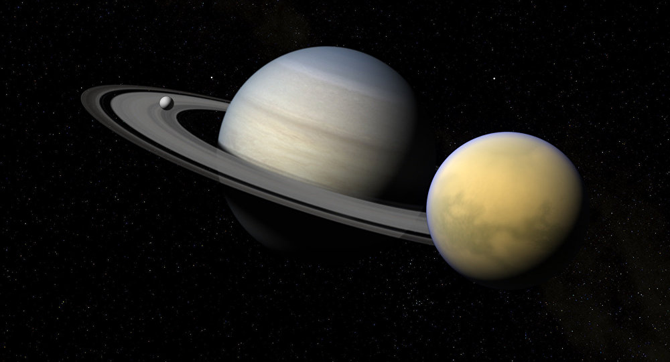
Titã, a lua de Saturno

Slide 8
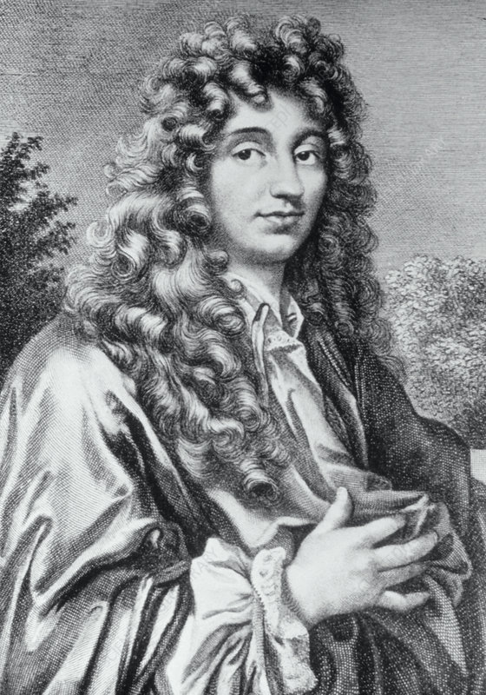
Titã foi descoberto em 25 de março de 1655.
O nome Titã, foi dado em 1847 por sir John Herschel.
Referência aos Titãs da mitologia grega.
Christiaan Huygens

Slide 9
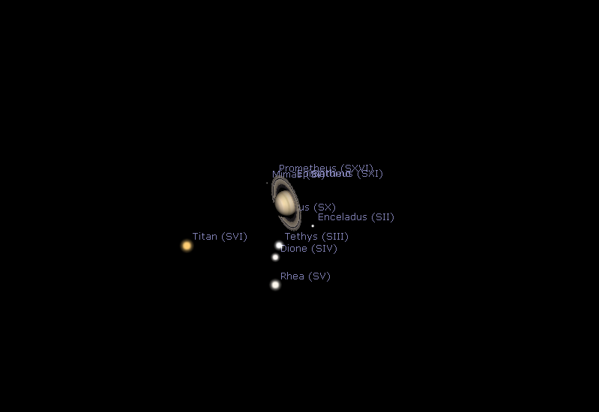
Saturno e Titã – “como são vistos no céu”

Slide 10
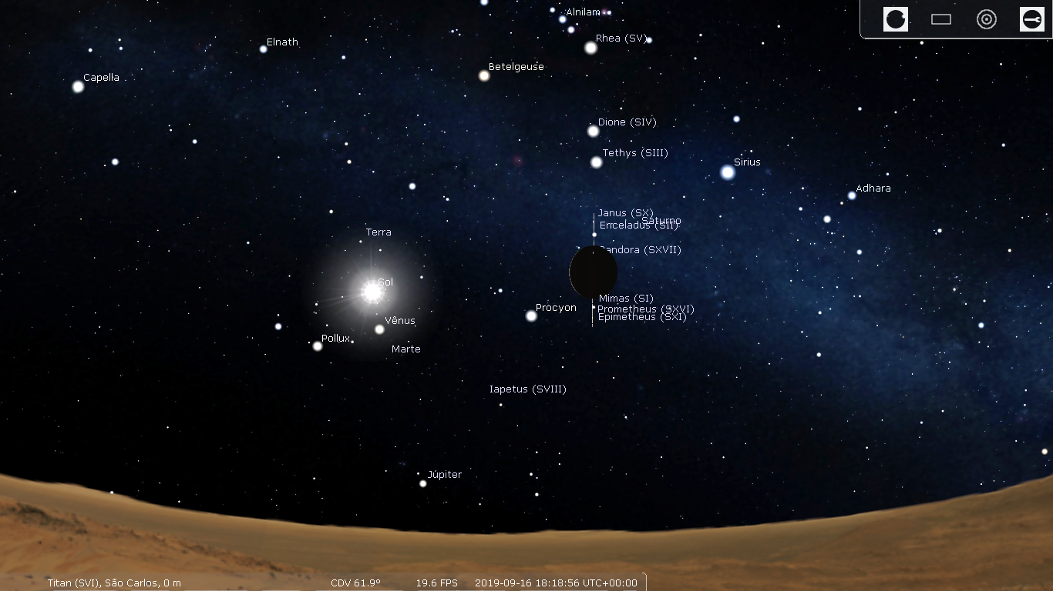
Visão do céu de Titã

Slide 11
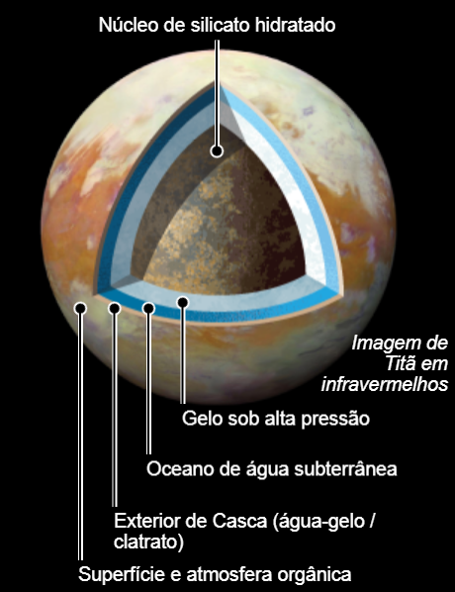
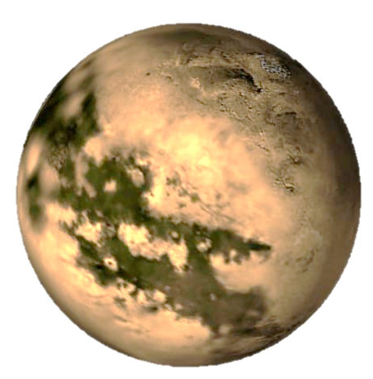
Tamanho e Composição
5.152 km

Slide 12
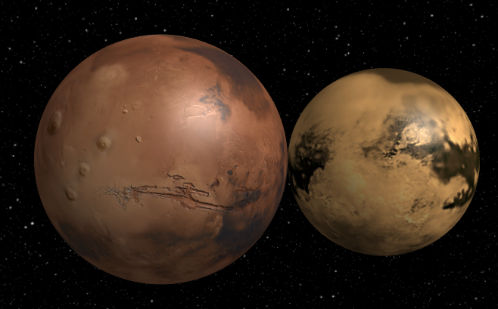
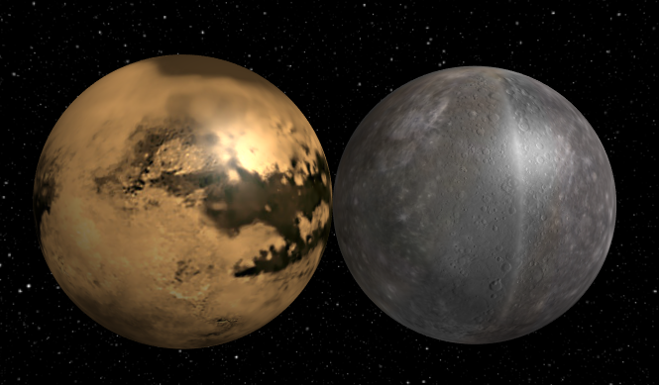
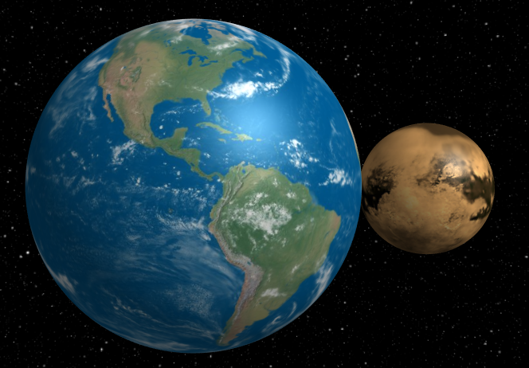
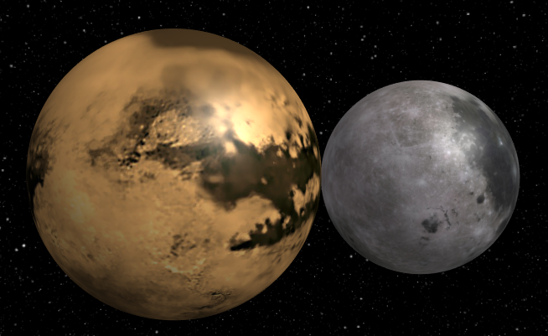
Comparação de Tamanho
Marte e Titã
Titã e Mercúrio
Titã e a Lua
Terra e Titã

Slide 13
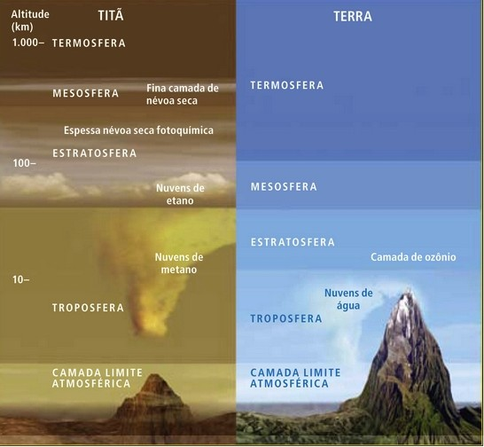

Slide 14
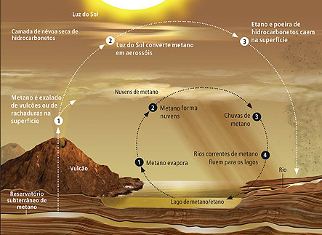
Ciclo meteorológico

Slide 15
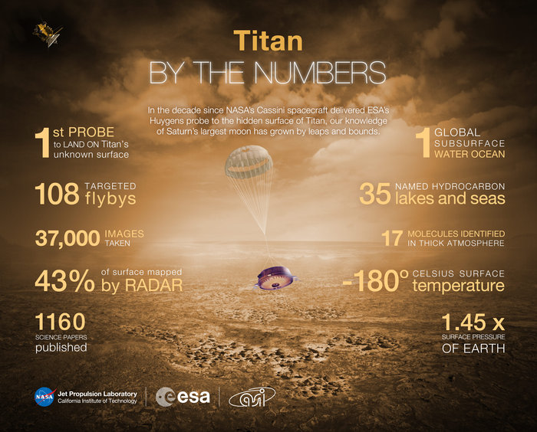

Slide 16
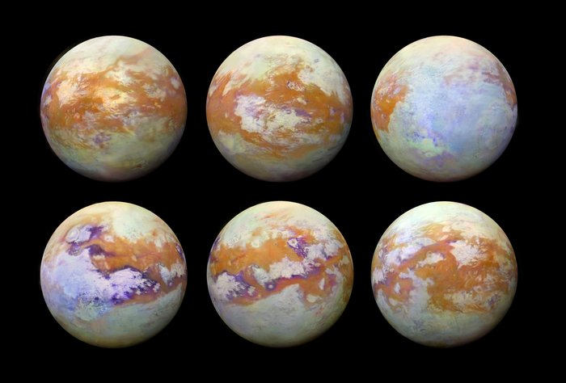
Vista de Titã

Slide 17
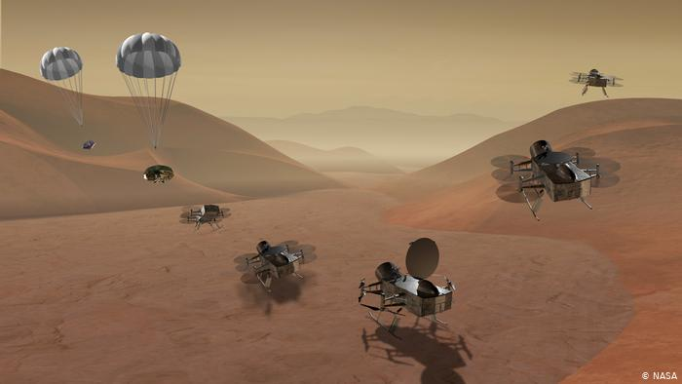
Dragonfly
Voando para Titã

Slide 18

A Dragonfly é uma missão de aterrissagem de aeronaves rotativas projetada para tirar amostras materiais e determinar a composição da superfície em diferentes configurações geológicas.

Slide 19
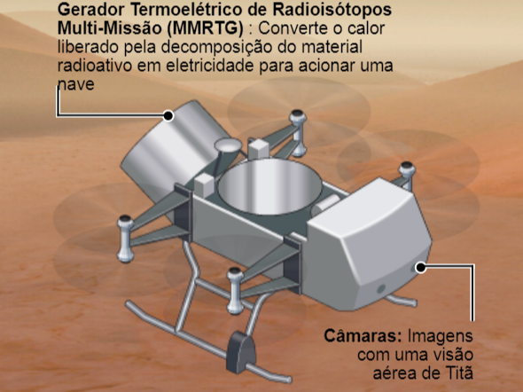

Slide 20
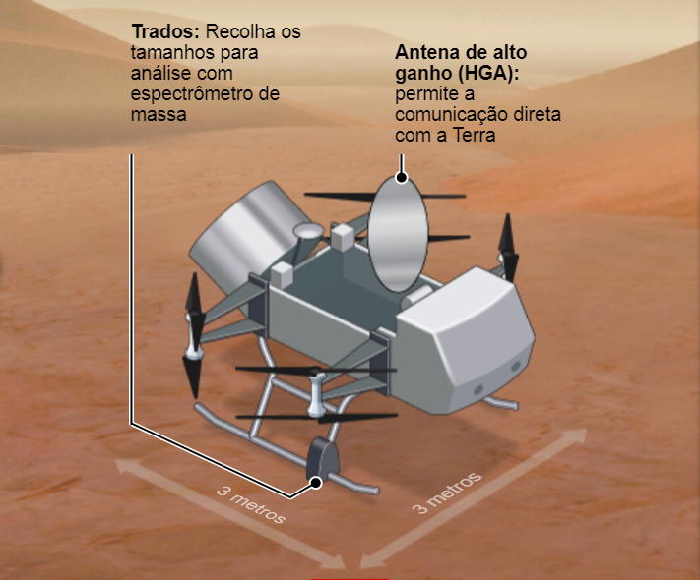

Slide 21
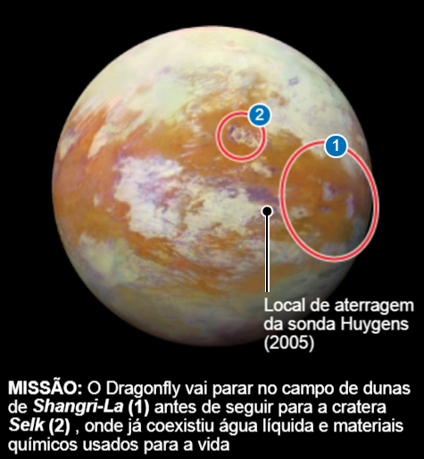
Local
De
Pouso

Slide 22
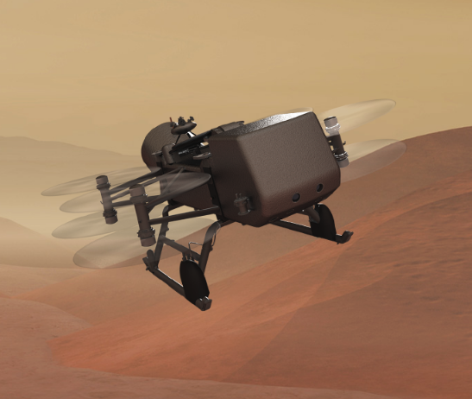
Objetivos
Amostra de material da superfície
Identificar processos químicos biologicamente relevantes
Monitorar condições atmosféricas e de superfície
Caracterizar recursos geológicos
Realizar estudos sísmicos

Slide 23
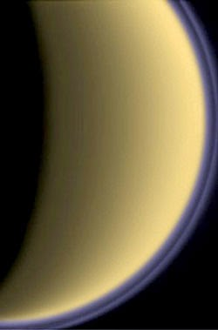
Porque o interesse em Titã?
atmosfera densa
suporta um ciclo hidrológico semelhante à Terra
chuva e líquido fluindo pela superfície
material orgânico complexo na superfície
Atmosfera de Titã

Slide 24
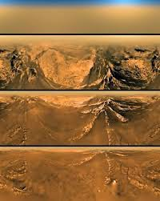
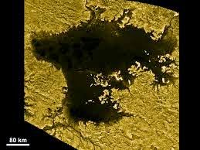
Mar de Kraken
Imagens da etapa de pouso da sonda Huygens

Slide 25
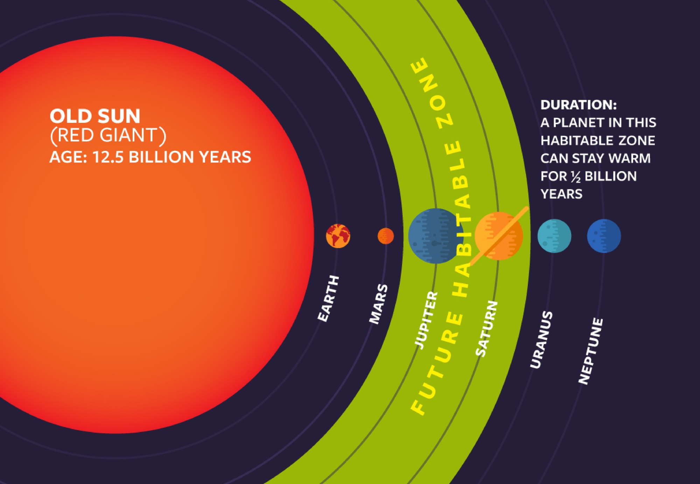
Onde morar no futuro?

Slide 26

O drone será lançado em 2026 e chegará em 2034.
Construída pelo Johns Hopkins Applied Physics Laboratory (APL)
Custo estimado: US$ 1 bilhão
Tempo de missão: pouco menos de 3 anos na lua.
Previsão
de Lançamento

Slide 27
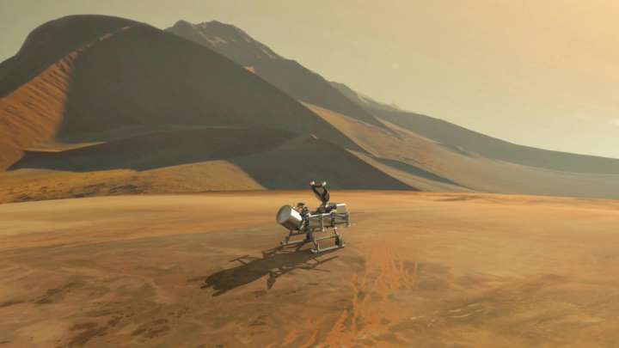
Perguntas?
Obrigada!

Slide 28
Referências
http://www.zenite.nu/sistema-solar/comparando-tamanhos-2/#
http://www.esa.int/spaceinimages/Missions/CassiniHuygens/(class)/image?b=b&type=Imission=CassiniHuygens&single=y&start=260&size=b
https://codicedemarcostoffoli.blogspot.com/2015/02/tita.html
https://dragonfly.jhuapl.edu/index.php

